Slide 1
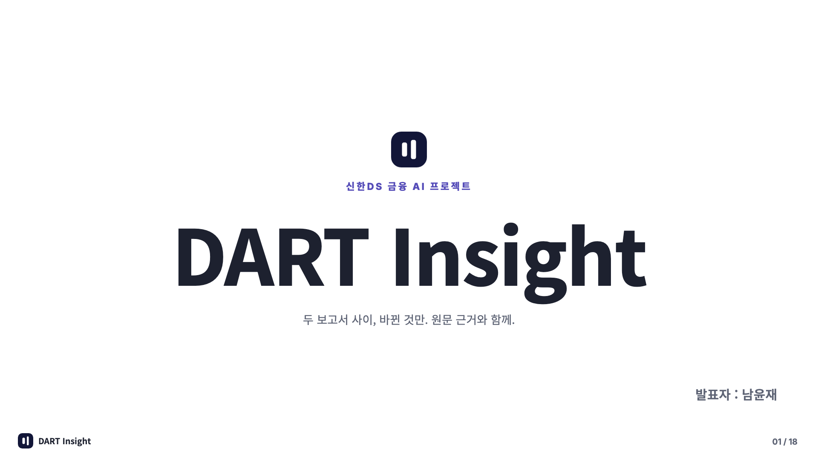
Notes:
[여는 질문]
안녕하십니까. DART Insight 팀의 발표를 맡은 남윤재입니다.
[쉬운 설명]
같은 회사의 정기보고서 두 개를 비교해, 바뀐 숫자와 문장을 원문 근거와 함께 보여 주는 서비스를 소개하겠습니다.
[화면 가리키기]
가운데 DART Insight를 가리킵니다.
[마무리 한마디]
시작하겠습니다.

Slide 2
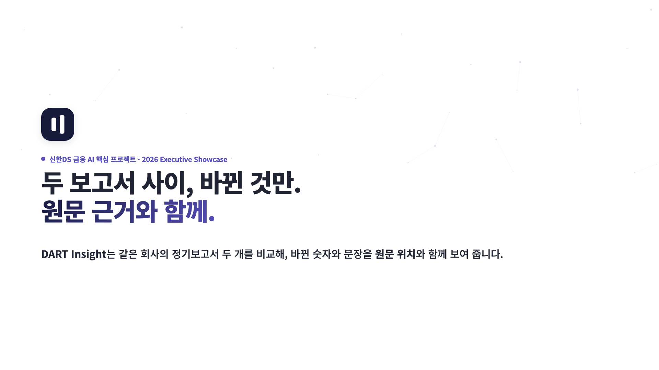
Notes:
[여는 질문]
보고서 두 권을 놓고 '무엇이 바뀌었는지' 찾는 데 얼마나 걸릴까요?
[쉬운 설명]
DART Insight는 같은 회사의 정기보고서 두 개를 비교해, 바뀐 숫자와 문장을 원문 위치와 함께 보여 주는 서비스입니다. 투자를 추천하지 않고, 확인을 돕습니다.
[화면 가리키기]
제목 두 줄 '두 보고서 사이, 바뀐 것만. 원문 근거와 함께.'를 가리킵니다.
[마무리 한마디]
약 4주 동안 PR 461개, 설계 기록(ADR) 67개, 자동 테스트 약 4,400개로 만들었습니다. 왜 만들었는지, 무엇이 다른지, 어떻게 만들었는지 순서로 보여 드리겠습니다.

Slide 3
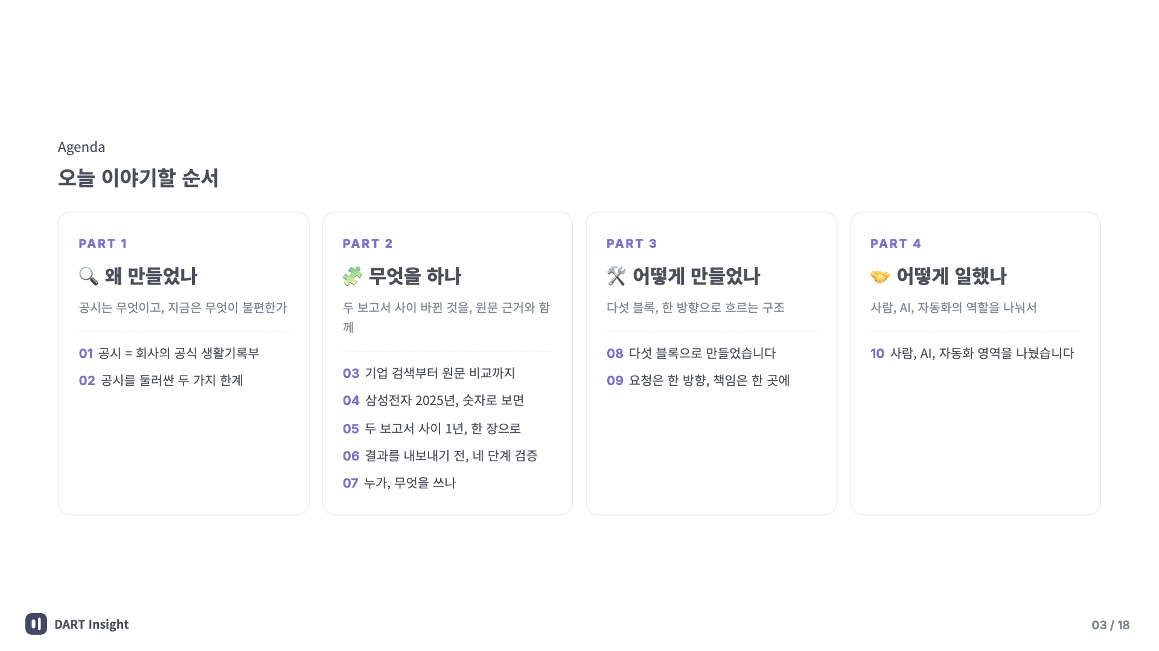
Notes:
[여는 질문]
오늘은 어떤 순서로 이야기할까요?
[쉬운 설명]
네 부분으로 나눠 말씀드리겠습니다. 첫째, 왜 만들었는지. 공시가 무엇이고 지금은 무엇이 불편한지부터 봅니다. 둘째, 무엇을 하는지. 실제 삼성전자 보고서로 서비스가 하는 일을 보여 드립니다. 셋째, 어떻게 만들었는지. 기술 구성과 구조를 큰 그림으로 봅니다. 넷째, 어떻게 일했는지. 사람과 AI가 역할을 어떻게 나눴는지 말씀드립니다.
[화면 가리키기]
네 카드를 왼쪽부터 짚습니다.
[마무리 한마디]
그럼 첫 번째, 왜 만들었는지부터 시작하겠습니다.

Slide 4
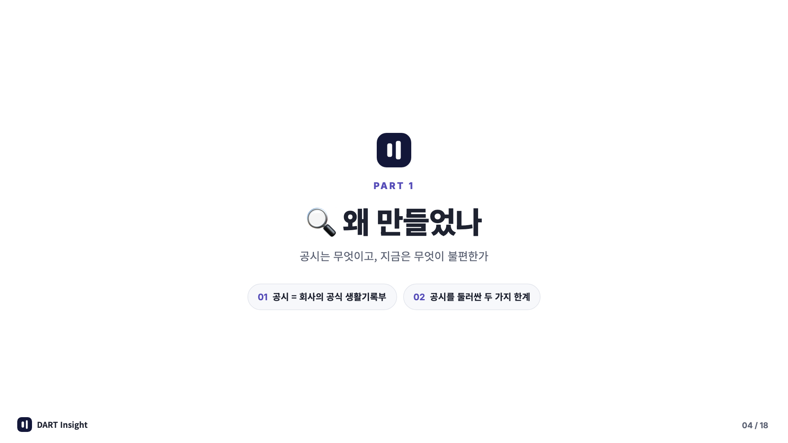
Notes:
[여는 질문]
공시, 들어 보셨나요?
[쉬운 설명]
먼저 공시가 무엇인지, 그리고 공시를 비교하는 일이 왜 어려운지 두 장으로 보겠습니다.
[화면 가리키기]
가운데 제목과 아래 두 장 이름을 가리킵니다.
[마무리 한마디]
문제부터 정확히 보고 가겠습니다.

Slide 5
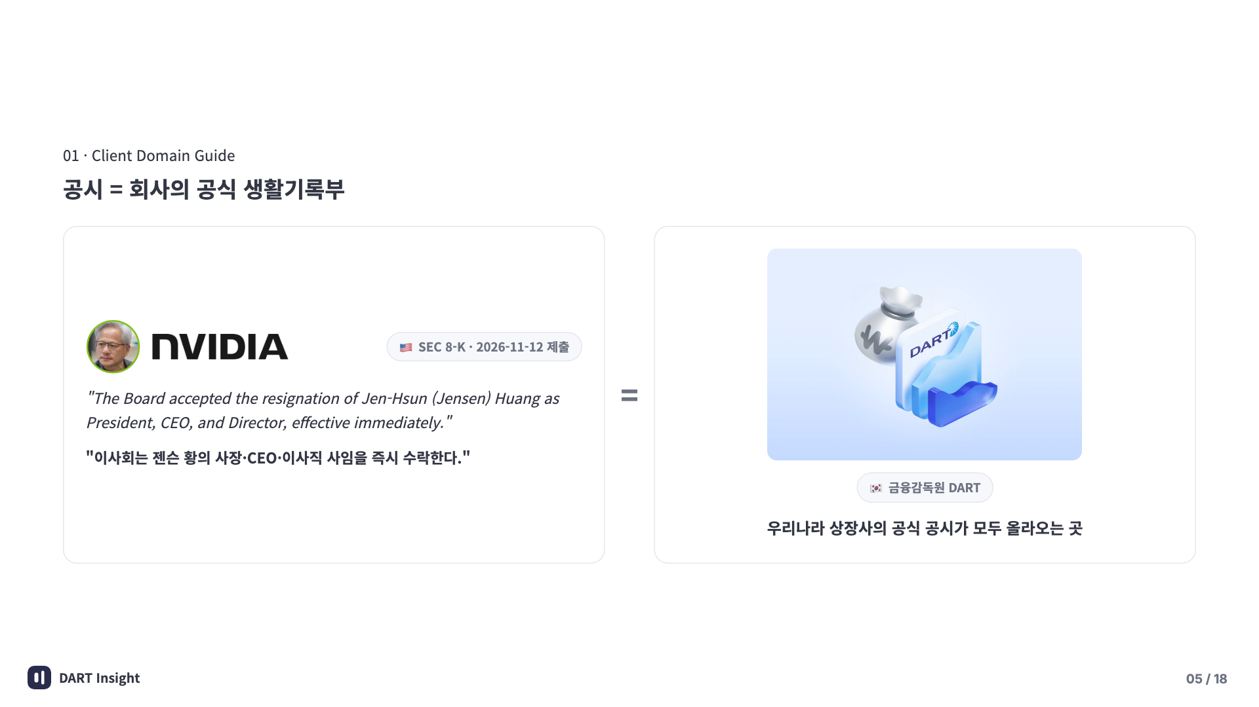
Notes:
[여는 질문]
11월 11일, 엔비디아 젠슨 황이 CEO에서 물러났습니다. 회사는 이 사실을 어디에 공식으로 알렸을까요?
[쉬운 설명]
바로 공시입니다. 회사가 법에 따라 공식적으로 알리는 문서로, 미국은 SEC의 8-K, 우리나라는 금융감독원 DART에 올라옵니다. 실적, 대표 교체, 소송, 배당 같은 중요한 일이 모두 여기에 기록돼서 '회사의 생활기록부'라고 부릅니다. 저희 서비스는 OpenDART 공식 API로 이 원문을 받아 씁니다.
[화면 가리키기]
왼쪽 8-K 원문 한 문장과 한글 번역 → 가운데 '=' → 오른쪽 DART 화면 순서로 가리킵니다.
[마무리 한마디]
뉴스보다 먼저, 법에 따라 공식으로. 그래서 저희는 공시 원문을 출발점으로 삼았습니다.

Slide 6
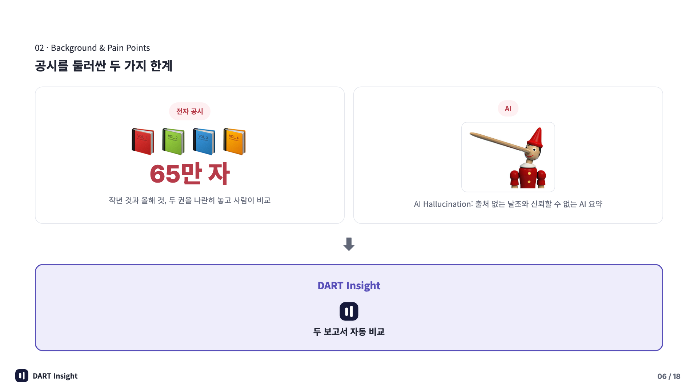
Notes:
[여는 질문]
사업보고서 한 권은 몇 글자일까요? 최대 65만 자, 소설책 네 권입니다.
[쉬운 설명]
작년 것과 올해 것을 비교하려면 사람이 두 권을 넘겨 가며 찾아야 합니다. 그렇다고 AI에게 요약을 맡기면, 몇 초 만에 그럴듯한 답을 내놓지만 코가 길어지는 피노키오처럼 없는 숫자를 지어내고 출처를 밝히지 못합니다. 이것을 AI 환각(Hallucination)이라고 합니다. 금융에서 출처 없는 숫자는 치명적입니다.
[화면 가리키기]
왼쪽 책 네 권(65만 자) → 오른쪽 피노키오(AI 환각) → 아래 DART Insight 상자 순서로 가리킵니다.
[마무리 한마디]
그래서 저희의 답은 두 보고서 자동 비교입니다. 숫자는 코드가 계산하고, 문장마다 원문 위치를 붙입니다.

Slide 7
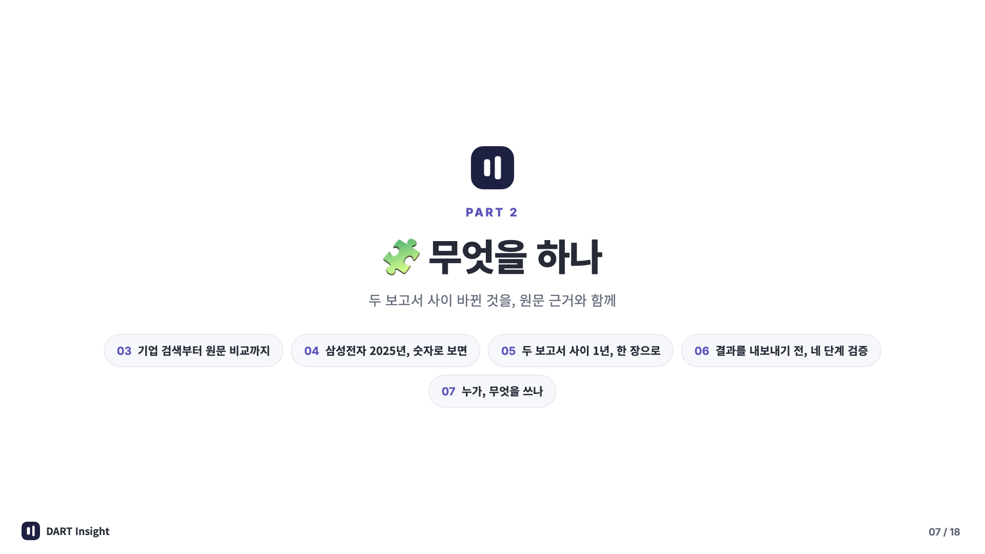
Notes:
[여는 질문]
그래서 DART Insight는 무엇을 할까요?
[쉬운 설명]
실제 삼성전자 보고서를 예로, 검색부터 원문 비교, 실적, 1년의 흐름, 검증, 그리고 누가 쓰는지까지 다섯 장으로 보여 드리겠습니다.
[화면 가리키기]
아래 다섯 장 이름을 왼쪽부터 짚습니다.
[마무리 한마디]
이제 서비스가 하는 일을 보겠습니다.

Slide 8
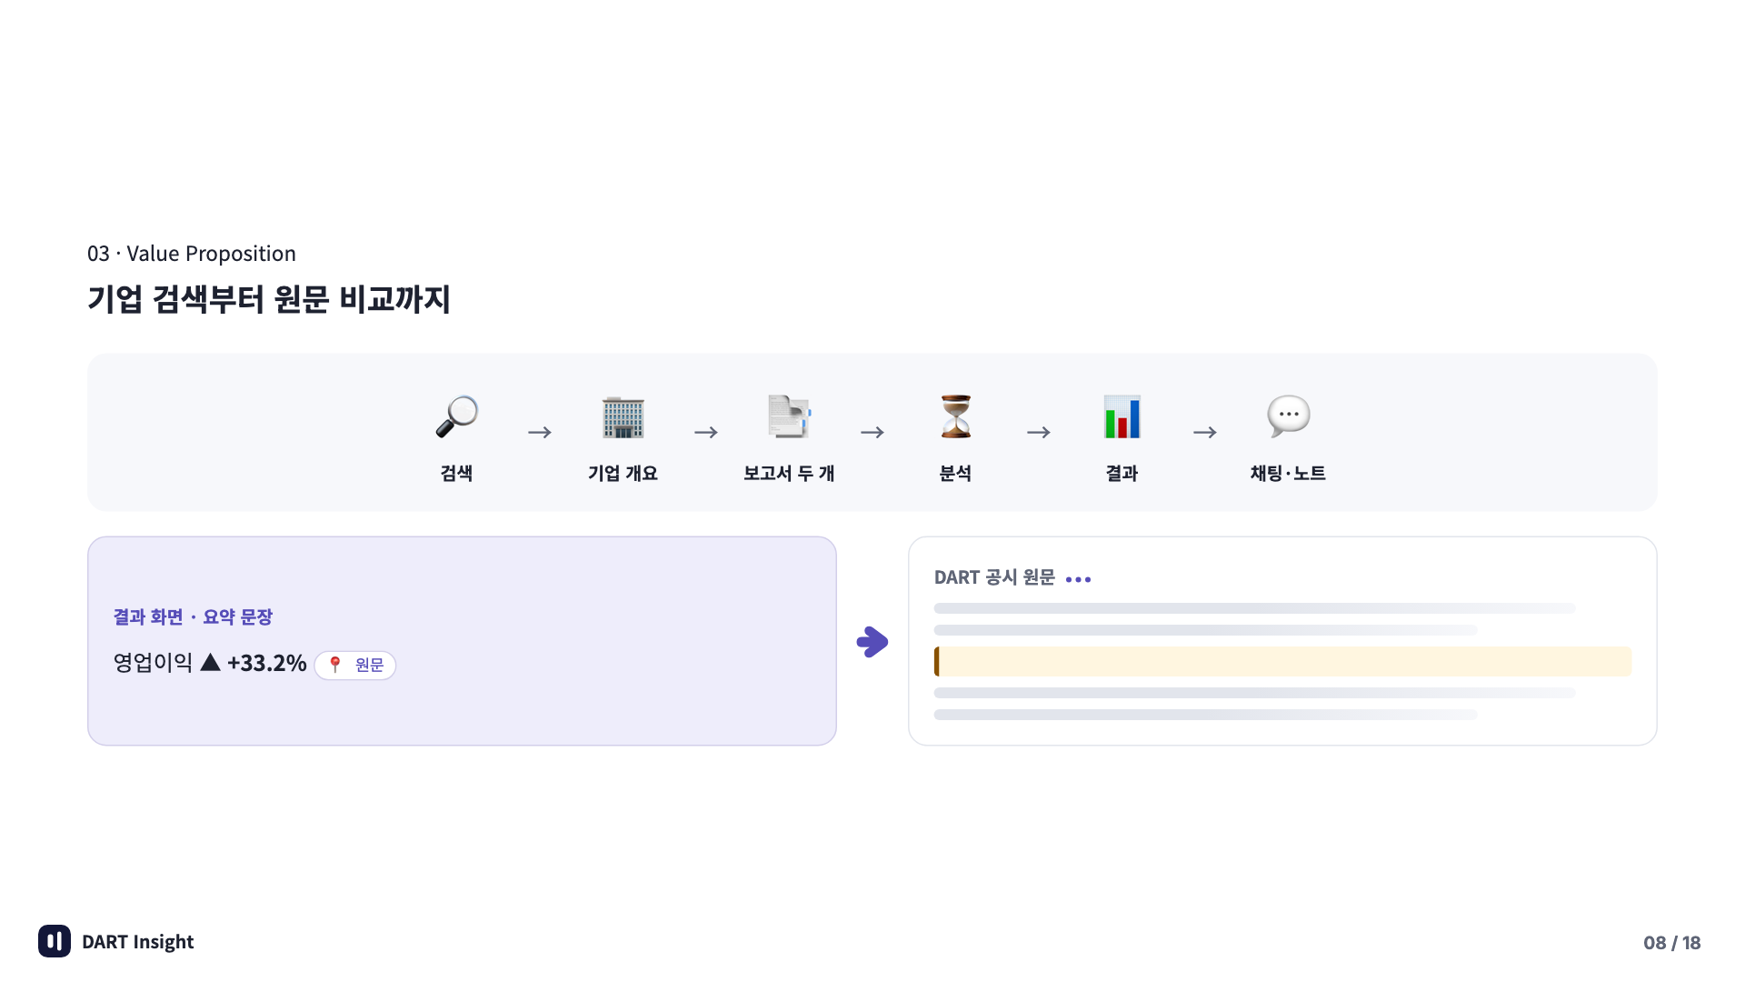
Notes:
[여는 질문]
요약해 주는 서비스는 많습니다. 그런데 그 요약, 어디서 나온 말인지 확인할 수 있나요?
[쉬운 설명]
기업을 검색하고, 기업 개요에서 비교할 보고서 두 개를 고르면 분석이 시작됩니다. 결과 화면에는 바뀐 재무 숫자와 문장, 두 보고서 사이의 수시공시가 한 화면에 모이고, 궁금한 점은 채팅으로 묻고 판단은 노트에 남깁니다. 그리고 화면의 모든 숫자와 문장에는 접수번호와 문단 위치가 붙어 있어, 누르면 공시 원문의 그 문단으로 갑니다. 매수·매도 추천이나 주가 예측은 하지 않습니다.
[화면 가리키기]
위 흐름(검색 → 기업 개요 → 보고서 두 개 → 분석 → 결과 → 채팅·노트)을 왼쪽부터 따라간 뒤, 아래 그림에서 요약 문장의 '📍 원문'이 공시 원문의 표시된 문단으로 이어지는 것을 가리킵니다.
[마무리 한마디]
검색부터 판단 노트까지 한 흐름, 그리고 모든 문장에 출처. 이것이 요약 서비스와 다른 점입니다.

Slide 9
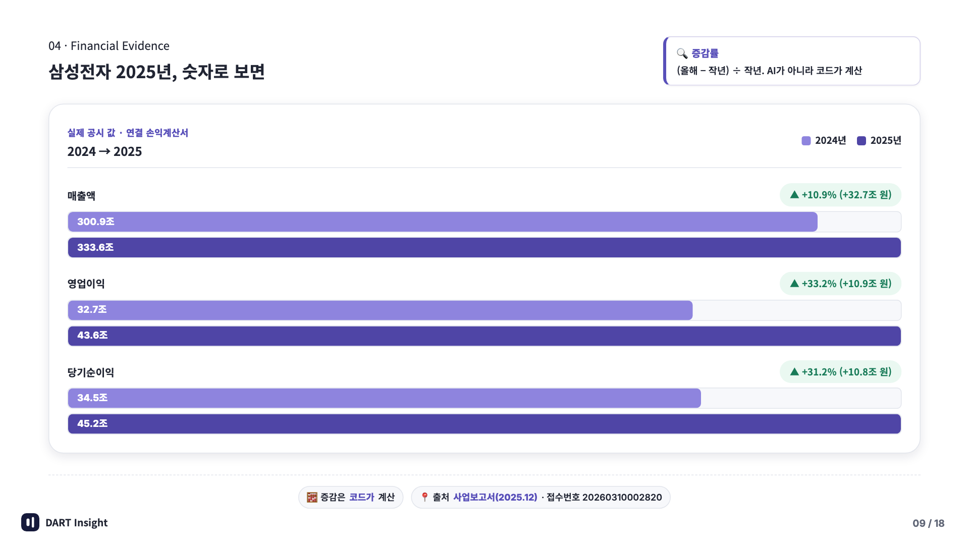
Notes:
[여는 질문]
삼성전자의 2025년, 숫자로 보면 얼마나 달라졌을까요?
[쉬운 설명]
2025년 사업보고서 기준 매출은 300.9조에서 333.6조로 10.9%, 영업이익은 32.7조에서 43.6조로 33.2% 늘었습니다. 이 증감은 AI가 아니라 코드가 계산합니다.
[화면 가리키기]
세 계정의 2024년·2025년 값과 증감률, 아래 출처 접수번호를 가리킵니다. 접수번호로 공시 원문을 찾을 수 있습니다.
[마무리 한마디]
숫자 하나하나에 출처가 붙어 있다는 것, 그것이 핵심입니다.

Slide 10
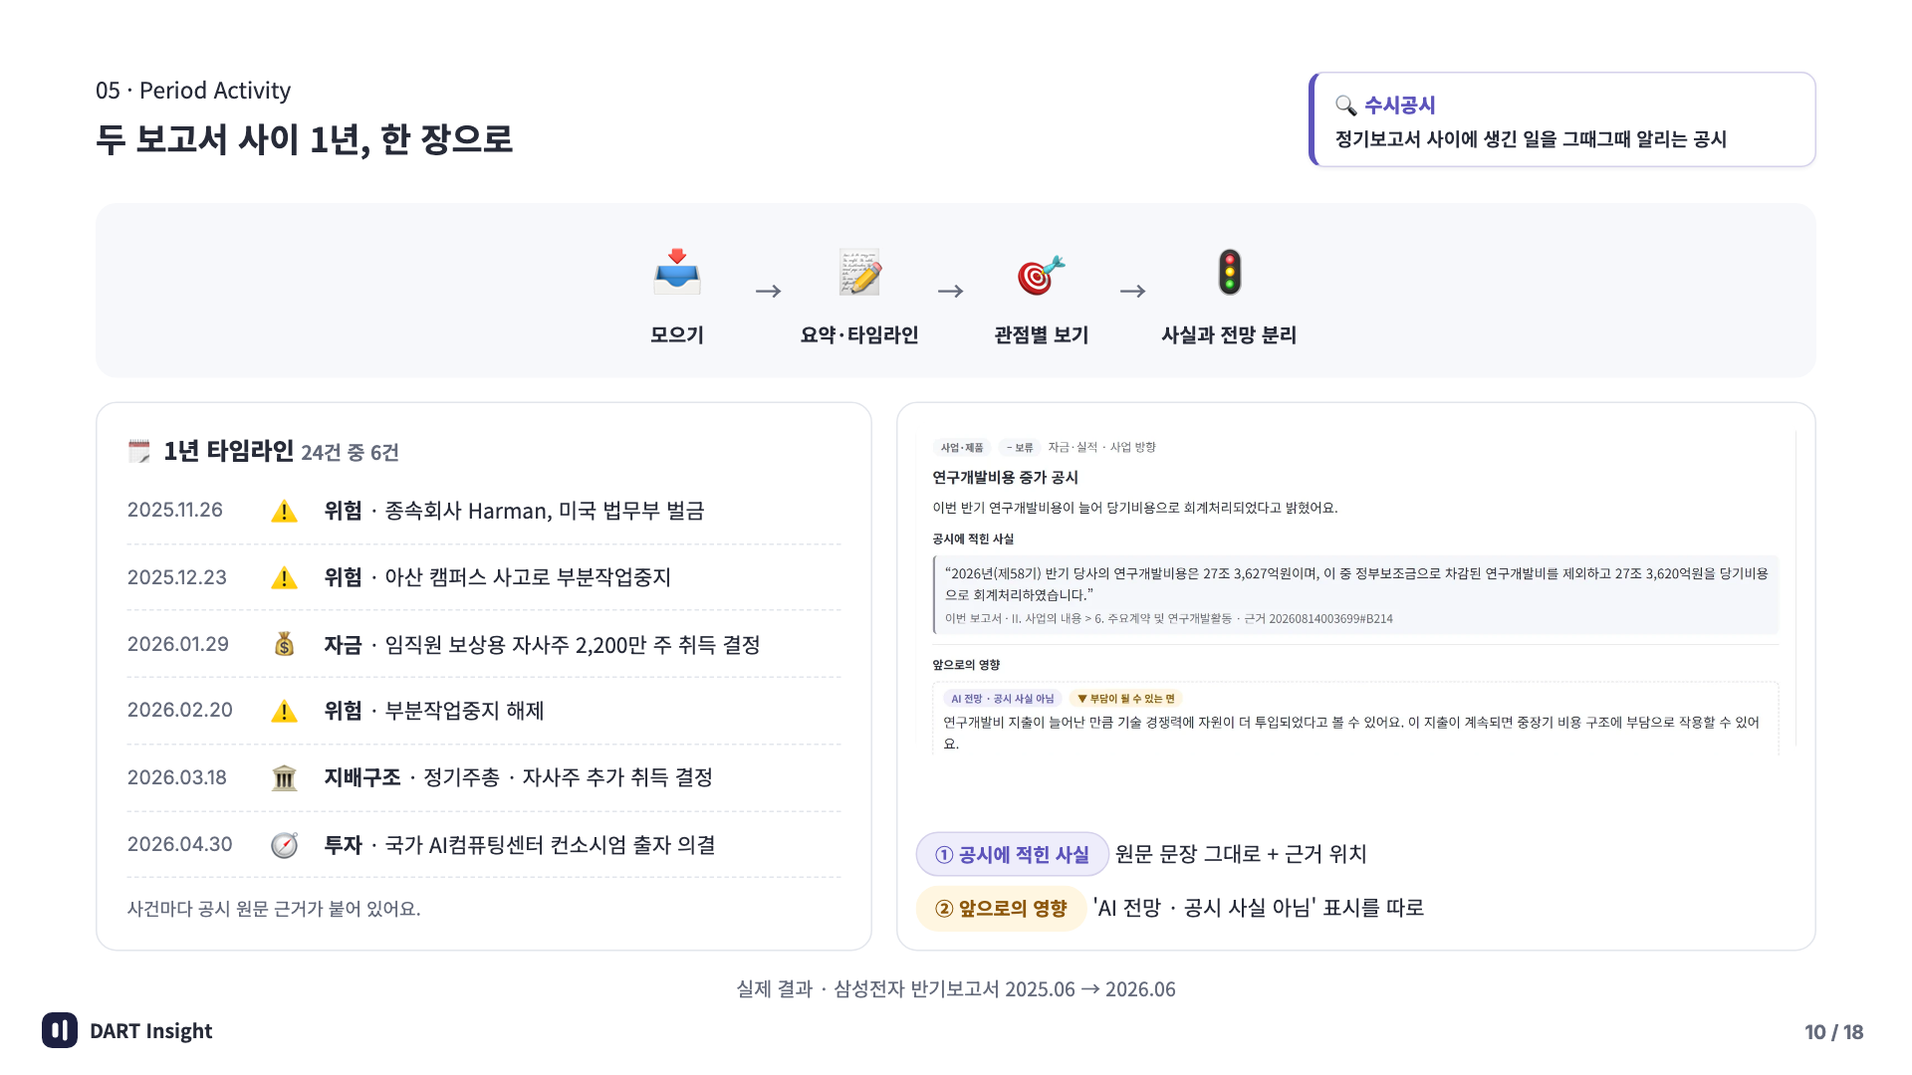
Notes:
[여는 질문]
두 보고서 사이 1년 동안, 회사에는 무슨 일이 있었을까요?
[쉬운 설명]
정기보고서 두 개와 그 사이에 나온 수시공시(주요사항·소송 등)를 모읍니다. 실적·투자·주주·위험 관점으로 한 문단 요약과 날짜순 타임라인을 만들고, 투자자·취업 준비생·거래 검토처럼 목적에 맞는 관점으로 골라 볼 수 있습니다. 회사가 밝힌 사실과 AI가 만든 전망은 나눠서 보여 주고, 긍정·주의 신호는 AI가 아니라 코드 기준표가 붙입니다. 근거를 원문에서 확인하지 못하면 신호를 붙이지 않고 '보류'로 남깁니다.
[화면 가리키기]
왼쪽 1년 타임라인에서 날짜순 사건을 짚고, 오른쪽 실제 화면에서 ① 공시에 적힌 사실(원문 그대로)과 ② 'AI 전망' 표시가 따로 붙은 영향을 차례로 가리킵니다.
[마무리 한마디]
판단은 돕되, 추천하지 않습니다. 신호가 있는 화면에는 '투자 판단이나 추천이 아니에요' 안내가 함께 보입니다.

Slide 11
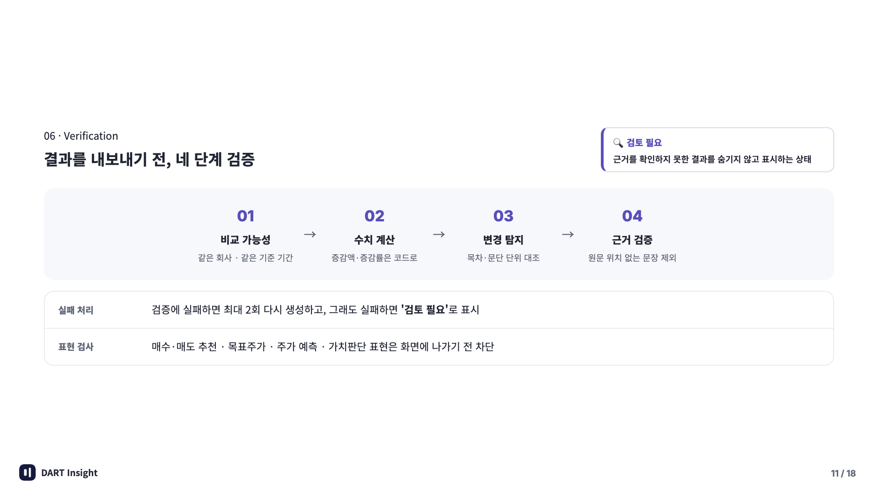
Notes:
[여는 질문]
AI가 쓴 문장, 어떻게 믿을 수 있을까요?
[쉬운 설명]
결과를 화면에 내보내기 전에 네 단계로 검증합니다. 01 비교 가능성: 같은 회사의 비교할 수 있는 기간인지, 정정공시로 바뀐 보고서는 아닌지 먼저 보고, 안 되면 이유를 보여 줍니다. 02 수치 계산: 증감액·증감률은 AI가 아니라 코드가 계산합니다. 작년 값이 0이거나 없으면 계산하지 않고 사유를 남깁니다. 03 변경 탐지: 두 보고서의 목차와 문단을 맞춰 바뀐 문장을 찾고, 숫자만 바뀐 문장과 자리만 옮긴 문장은 따로 구분합니다. 04 근거 검증: AI가 쓴 문장은 원문 위치가 있어야 통과합니다.
[화면 가리키기]
01부터 04까지 번호를 따라간 뒤, 아래 표의 '실패 처리'와 '표현 검사' 두 줄을 가리킵니다.
[마무리 한마디]
검증에 실패하면 두 번까지 다시 만들고, 그래도 안 되면 숨기지 않고 '검토 필요'로 표시합니다. 매수·매도 추천, 목표주가, 주가 예측은 화면에 나가기 전에 자동으로 걸러집니다.

Slide 12
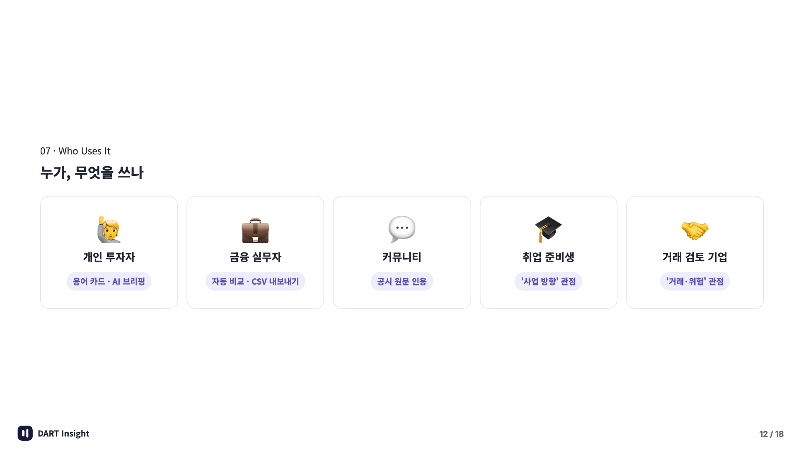
Notes:
[여는 질문]
이 서비스, 누가 무엇을 쓸까요?
[쉬운 설명]
다섯 사람입니다. 개인 투자자는 어려운 용어를 용어 카드로, 바뀐 점은 AI 브리핑으로 봅니다. 금융 실무자는 두 보고서를 엑셀로 맞대던 일을 자동 비교와 CSV 내보내기로 줄입니다. 커뮤니티에서는 공시 원문을 인용해 근거로 이야기합니다. 취업 준비생은 '사업 방향' 관점으로 회사가 실제로 어디에 투자하는지 봅니다. 거래를 검토하는 기업은 '거래·위험' 관점으로 상대 회사의 소송·제재를 미리 확인합니다.
[화면 가리키기]
다섯 카드를 왼쪽부터 짚으며, 카드 아래의 보라색 기능 이름을 함께 읽습니다.
[마무리 한마디]
같은 공시라도 사람마다 보는 곳이 다릅니다. 그래서 관점을 골라 볼 수 있게 했습니다.

Slide 13
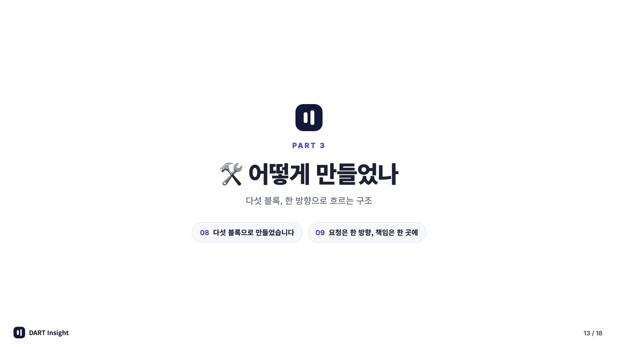
Notes:
[여는 질문]
이 서비스는 어떻게 만들어졌을까요?
[쉬운 설명]
기술 구성은 다섯 블록, 구조는 한 방향입니다. 자세한 기술보다 큰 그림만 두 장으로 보겠습니다.
[화면 가리키기]
아래 두 장 이름을 가리킵니다.
[마무리 한마디]
큰 그림부터 보겠습니다.

Slide 14
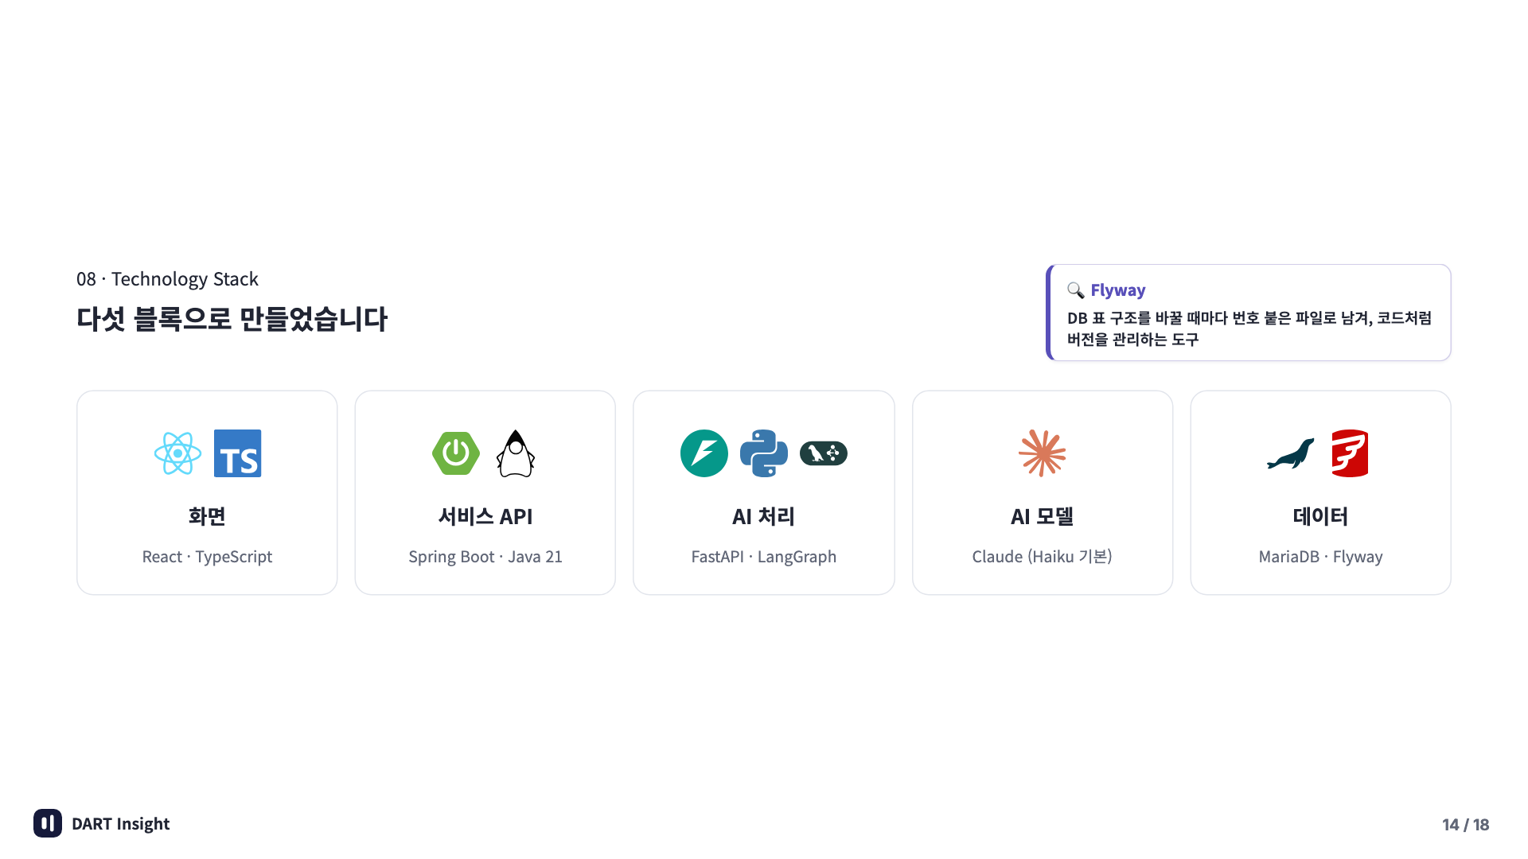
Notes:
[여는 질문]
이 서비스는 무엇으로 만들었을까요?
[쉬운 설명]
다섯 블록입니다. 화면은 React와 TypeScript, 서비스 API는 Java 21의 Spring Boot, 공시 원문 구조화와 근거 문단 검색·AI 호출은 Python의 FastAPI, AI 모델은 Claude(기본 Haiku, 토큰 단가는 Sonnet의 1/20), 데이터는 MariaDB에 두고 Flyway로 표 구조를 버전 관리합니다. 호출은 화면 → 백엔드 → AI 서버 한 방향으로만 흐르고, 백엔드 안의 계층 규칙은 ArchUnit 테스트가 빌드마다 검사합니다.
[화면 가리키기]
다섯 블록을 왼쪽 위부터 짚고, 아래 '한 방향' 줄을 가리킵니다.
[마무리 한마디]
역할을 나눠서, 한 곳을 바꿔도 다른 곳이 흔들리지 않게 했습니다.

Slide 15
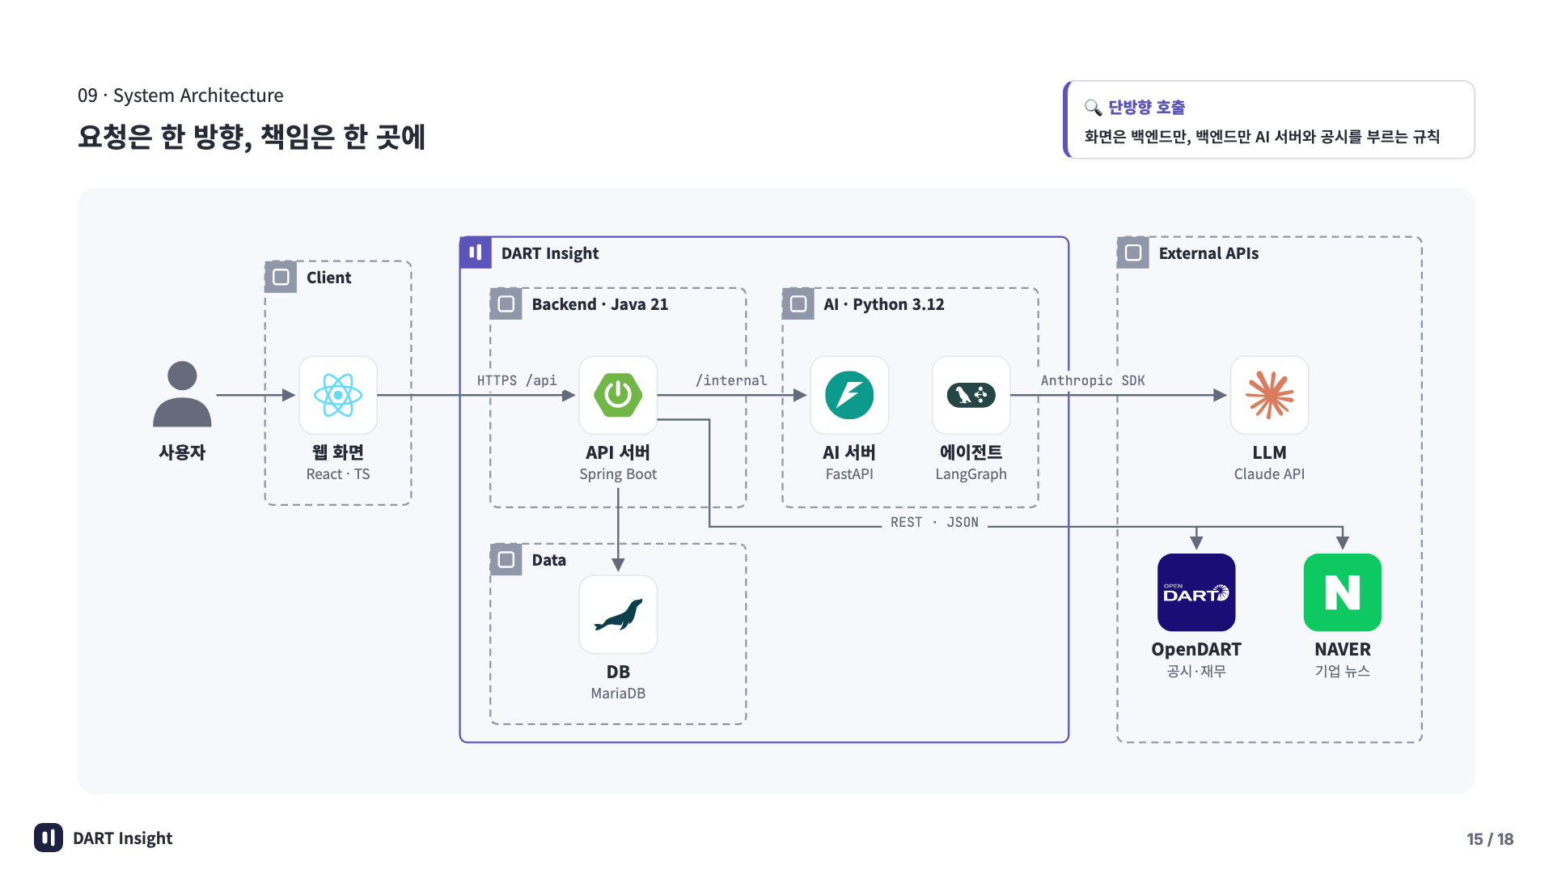
Notes:
[여는 질문]
이 구조에서 가장 중요하게 지킨 규칙은 무엇일까요?
[쉬운 설명]
요청은 한 방향입니다. 사용자는 웹 화면만 쓰고, 화면은 API 서버(Spring Boot)만 부릅니다. API 서버는 인증과 하루 한도, 비동기 분석 작업, OpenDART 수집과 접수번호 캐시를 맡고, 요청마다 Trace ID를 정해 AI 서버까지 넘깁니다. AI 서버(FastAPI)는 원문 구조화, 변경 탐지와 BM25 근거 검색, LangGraph 에이전트 한 단계를 맡고, LLM은 게이트웨이 모듈 하나로만 Claude API를 부릅니다. 그래서 키·캐시·AI 비용을 한곳에서 통제합니다. 이 원칙들은 ADR로 남겼고(호출 방향 0002, 비동기 작업 0004, 캐시 0003, 근거 ID 0009·0036, LLM 단일 모듈 0008, 추적 ID 0005), 백엔드 안의 계층 규칙은 빌드마다 ArchUnit 테스트가 검사합니다.
[화면 가리키기]
사용자 → 웹 화면 → API 서버 → AI 서버 → Claude API 줄을 따라간 뒤, API 서버에서 아래 DB와 오른쪽 OpenDART·NAVER로 가는 선을 가리킵니다.
[마무리 한마디]
요청은 한 방향, 책임은 한 곳에. 그래서 키도, 캐시도, AI 비용도 한곳에서 통제합니다.

Slide 16
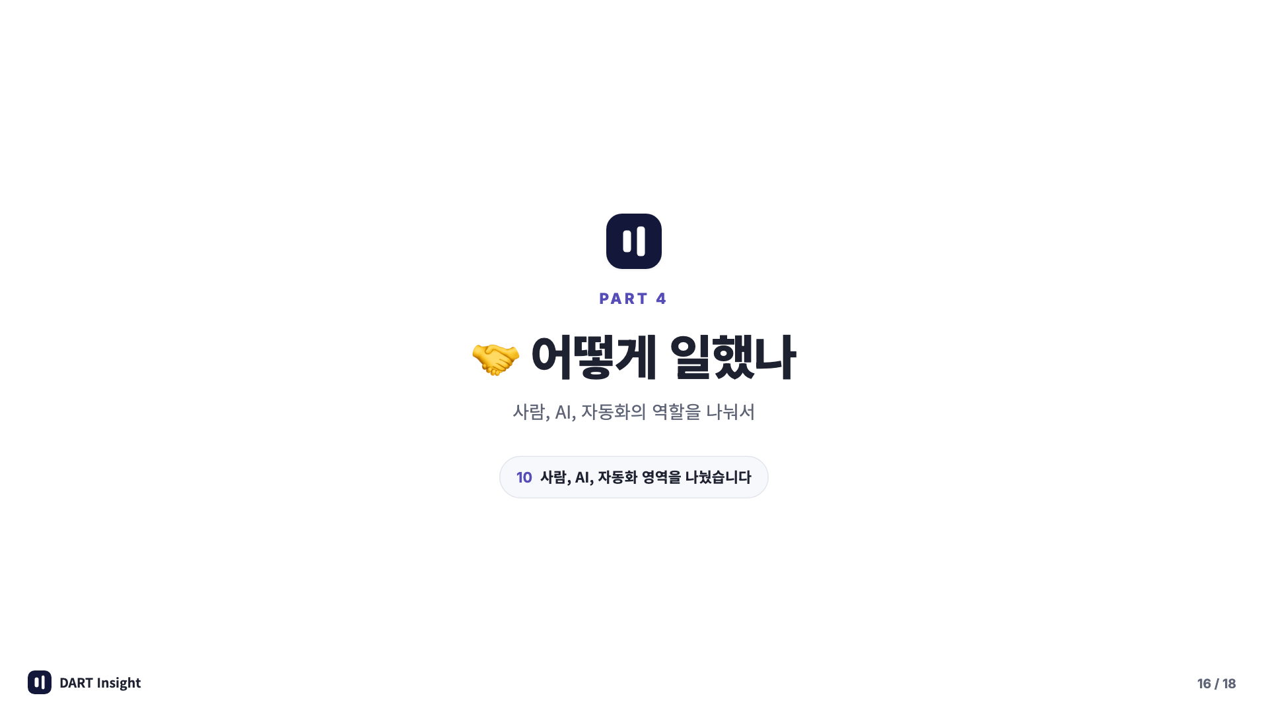
Notes:
[여는 질문]
약 4주 동안, 어떻게 일했을까요?
[쉬운 설명]
마지막으로 사람과 AI, 그리고 자동화가 각자 무엇을 맡았는지 말씀드리겠습니다.
[화면 가리키기]
가운데 제목을 가리킵니다.
[마무리 한마디]
저희가 일한 방식입니다.

Slide 17
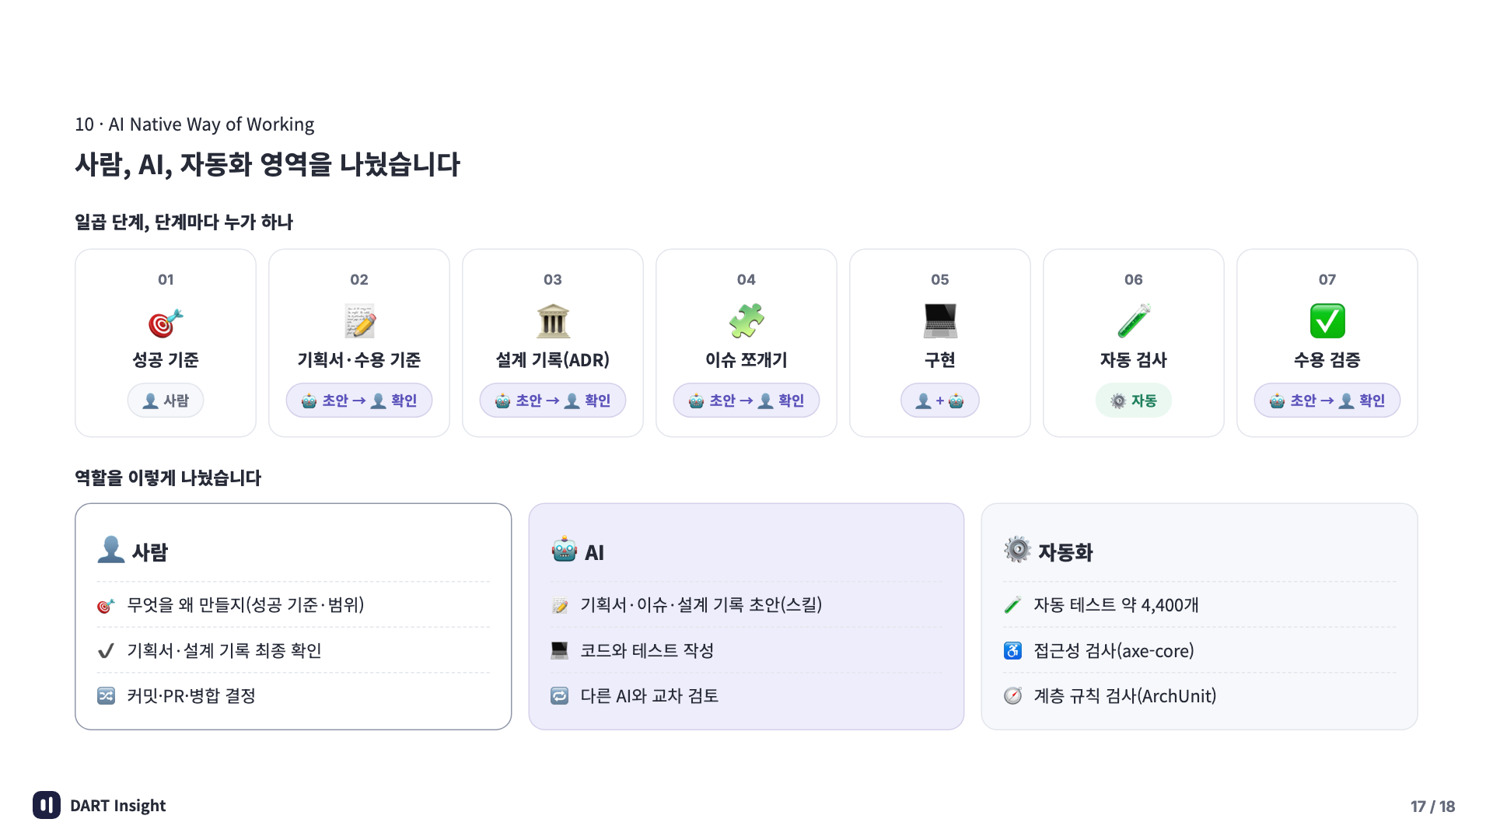
Notes:
[여는 질문]
AI로 개발하면, 사람은 무엇을 할까요?
[쉬운 설명]
저희는 AI를 많이 썼지만, 먼저 '누가 무엇을 하는지'부터 정했습니다. 사람은 무엇을 왜 만들지 정하고, 기획서와 설계 기록을 최종 확인하고, 커밋·PR·병합을 결정합니다. 공시 용어나 숫자가 맞는지도 사람이 확인합니다. AI는 기획서·이슈·설계 기록 초안을 단계별 스킬로 만들고, 코드와 테스트를 쓰고, 수용 기준마다 증빙을 모읍니다. 그리고 테스트·접근성·비밀정보·호출 방향은 사람이 눈으로 보는 대신 기계가 PR마다 자동으로 막습니다. 이 역할은 AGENTS.md 한 파일에 적어 두어, 어떤 AI 도구를 쓰든 같은 규칙을 따릅니다. 특히 AI가 멈추고 사람에게 물어야 하는 때를 정했습니다. 기획서가 없으면 구현을 시작하지 않고, 공시 용어는 추측하지 않으며, 설계 기록과 다르게 해야 하면 먼저 묻고, 키가 노출된 것 같으면 즉시 멈춥니다.
[화면 가리키기]
일곱 단계의 담당 배지(사람·AI·자동)를 짚고, 아래 세 칸 '사람 → AI → 자동화'를 차례로 가리킵니다.
[마무리 한마디]
그렇게 약 4주 동안 PR 461개, 설계 기록 67개, 자동 테스트 약 4,400개를 남겼습니다. AI가 만들고, 결정은 사람이 했습니다. 감사합니다.

Slide 18
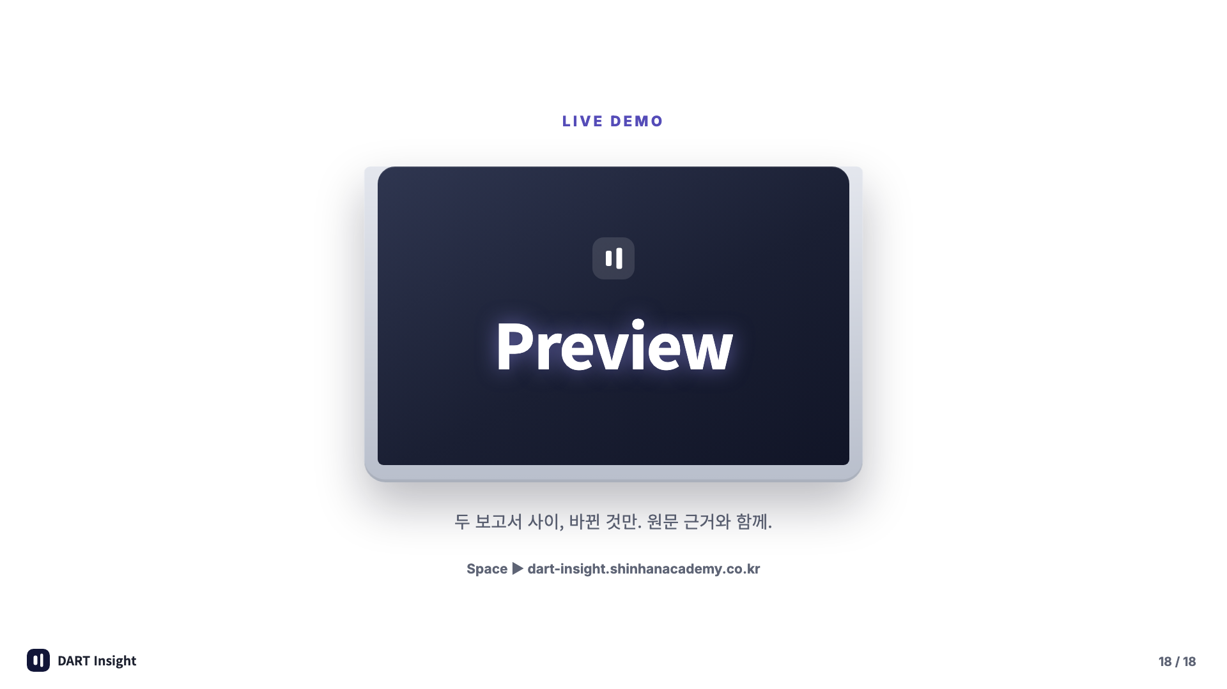
Notes:
[여는 질문]
말로는 여기까지입니다. 이제 직접 보여 드리겠습니다.
[쉬운 설명]
Space를 누르면 카메라가 내려오며 노트북이 열리고, 화면 속 빛 한 줄을 따라가다 실제 서비스 dart-insight.shinhanacademy.co.kr 첫 화면이 열립니다(약 4.7초).
[화면 가리키기]
가운데 닫힌 노트북의 Preview를 가리킨 뒤 Space를 누릅니다.
[마무리 한마디]
시연이 끝나면: 지금까지 DART Insight였습니다. 감사합니다. 질문 받겠습니다.

